Slide 1
ESCUELA NORMAL DE EDUCACIÓN PREESCOLAR
CICLO ESCOLAR 2020-2021
Innovación y trabajo docente
Docente: Dolores Patricia Segovia Gómez
Alumna: Jaqueline Morales Candia
No. de lista: 12
3° “B”
Diario
Unidad ll: Practicas innovadoras; casos, ejemplos, propuestas
Competencias de unidad:
Plantea las necesidades formativas de los alumnos de acuerdo con sus procesos de desarrollo y de aprendizaje, con base en los nuevos enfoques pedagógicos.
Establece relaciones entre los principios, conceptos disciplinarios y contenidos del plan y programas de estudio en función del logro de aprendizaje de sus alumnos, asegurando la coherencia y continuidad entre los distintos grados y niveles educativos.
Utiliza metodologías pertinentes y actualizadas para promover el aprendizaje de los alumnos en los diferentes campos, áreas y ámbitos que propone el currículum, considerando los contextos y su desarrollo.
Incorpora los recursos y medios didácticos idóneos para favorecer el aprendizaje de acuerdo con el conocimiento de los procesos de desarrollo cognitivo y socioemocional de los alumnos.
Elabora diagnósticos de los intereses, motivaciones y necesidades formativas de los alumnos para organizar las actividades de aprendizaje, así como las adecuaciones curriculares y didácticas pertinentes.
Selecciona estrategias que favorecen el desarrollo intelectual, físico, social y emocional de los alumnos para procurar el logro de los aprendizajes.
Emplea los medios tecnológicos y las fuentes de información científica disponibles para mantenerse actualizado respecto a los diversos campos de conocimiento que intervienen en su trabajo docente.
Construye escenarios y experiencias de aprendizaje utilizando diversos recursos metodológicos y tecnológicos para favorecer la educación inclusiva.
Evalúa el aprendizaje de sus alumnos mediante la aplicación de distintas teorías, métodos e instrumentos considerando las áreas, campos y ámbitos de conocimiento, así como los saberes correspondientes al grado y nivel educativo.
Elabora propuestas para mejorar los resultados de su enseñanza y los aprendizajes de sus alumnos.
Saltillo, Coahuila 21 de diciembre de 2020

Slide 2
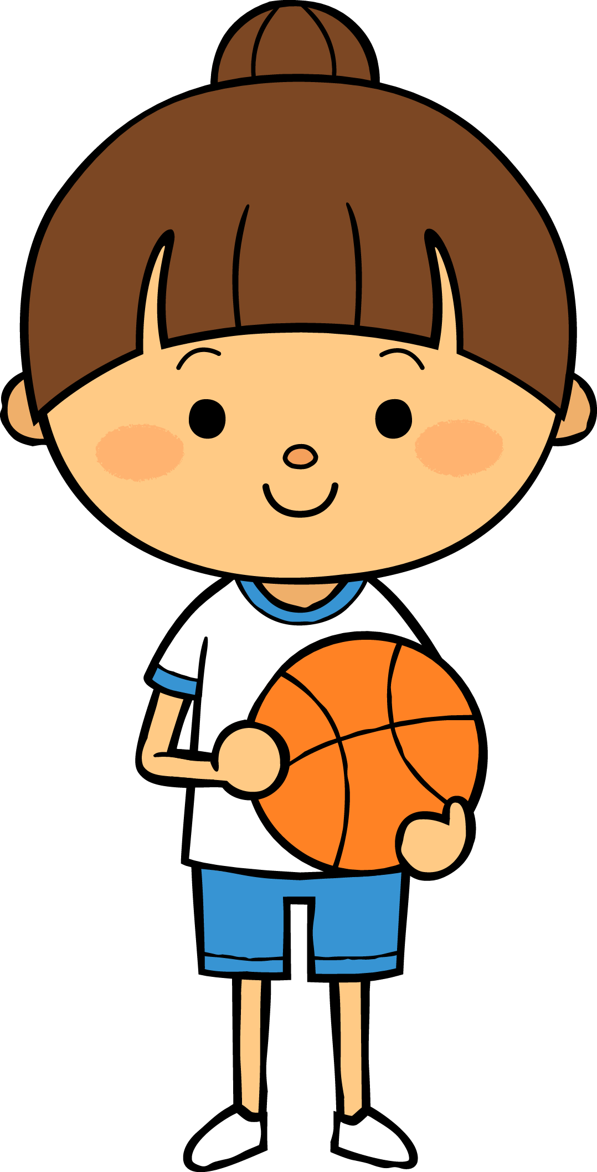
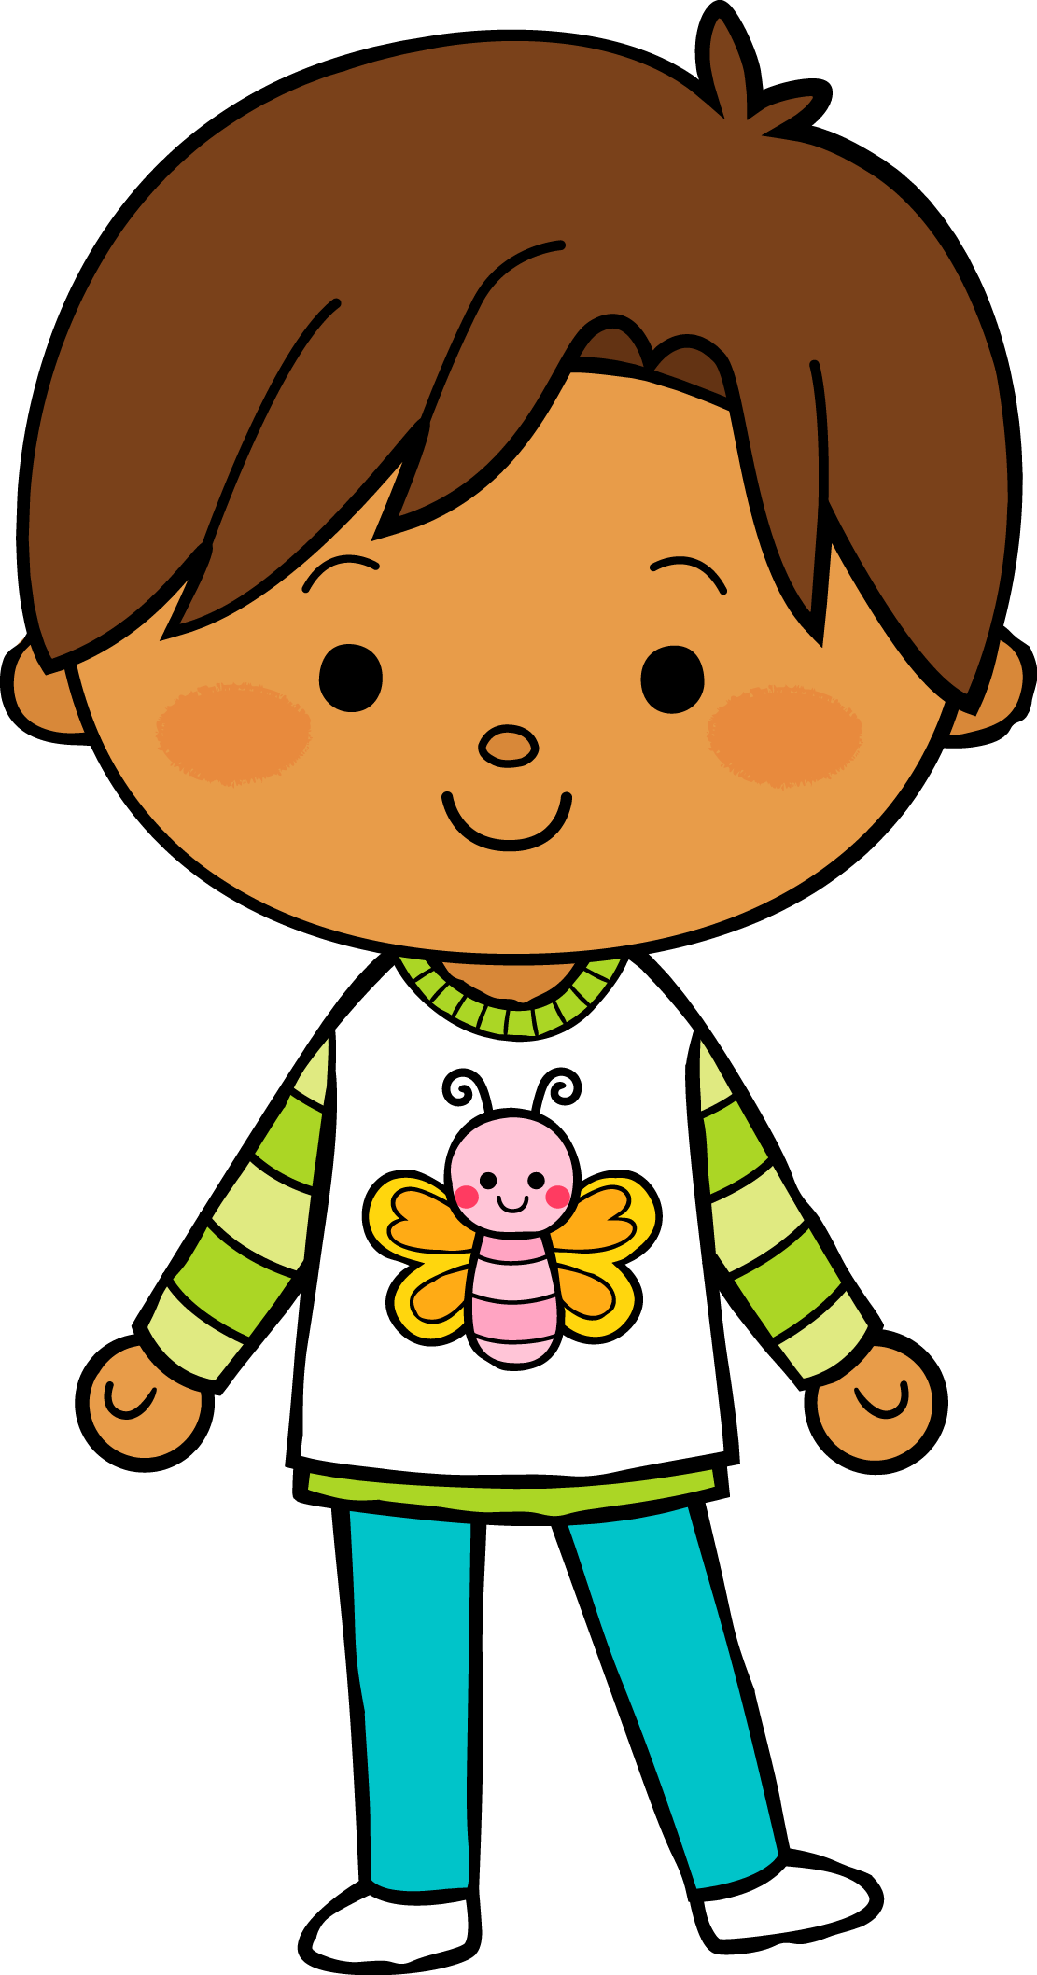
17
12
20
L
M
M
J
V
Situación de Aprendizaje: _____________________________________________
__________________________________________________________________
Compras de ropa de invierno
Campos de formación y/o áreas de desarrollo personal y social a favorecer
Lenguaje y
comunicación
Pensamiento
matemático
Exploración del mundo natural y social
Artes
Educación
Física
Educación Socioemocional
La jornada de trabajo fue:
Exitosa
Buena
Regular
Mala
Aspectos de la planeación didáctica
Observaciones
____________________________________________________________________________________________________________________________________________________________________________________________________________
Logro de los aprendizajes esperados
Materiales educativos adecuados
Nivel de complejidad adecuado
Organización adecuada
Tiempo planeado correctamente
Actividades planeadas conforme a lo planeado
Aunque todos no estaban en el mismo nivel de lecto- escritura fue algo que se puedo adecuar para todos, los materiales fueron los adecuados para la explicación de la actividad.
Manifestaciones de los alumnos
Interés en las actividades
Participación de la manera esperada
Adaptación a la organización establecida
Seguridad y cooperación al realizar las actividades
Todos Algunos Pocos Ninguno
Autoevaluación
Rescato los conocimientos previos
Identifico y actúa conforme a las necesidades e intereses de los alumnos
Fomento la participación de todos los alumnos
Otorgo consignas claras
Intervengo adecuadamente
Fomento la autonomía de los alumnos
Si No
Logros
Dificultades
Todos los alumnos se mostraron muy interesados en la actividad y tuvieron buena comprensión de la explicación aunque no la pudieron aplicar como tal. De acuerdo con el programa de aprendizajes clave (20017) no se pretende que los alumnos en este nivel egresen escribiendo o leyendo, sino que a través este campo puedan comprender que y para que se lee o escribe y puedan expresar ideas, sentimientos, etc.
Durante las actividades uno de los alumnos se sintió frustrado porque no podía dibujar bien, por este motivo lo dejo ahí, cuando observe esto lo anime para que siguiera pero no quería, entonces lo espere pacientemente a que pasara su enojo, cuando armaron su sobre y que pudo lograrlo se puso feliz y termino su carta.
_________________________________________________________________________________________________________________________________
_________________________________________________________________________________________________________________________________

